Slide 1

Název SŠ: | SOU Uherský Brod
Autor: | Ing. Jan Weiser
Název prezentace (DUMu): | Tranzistorové zapalování
Tematická oblast: | Zapalování
Ročník: | 2.
Číslo projektu: | CZ.1.07/1.5.00/34.0369
Datum vzniku: | leden 2013
Uvedení autoři, není-li uvedeno jinak, jsou autory tohoto výukového materiálu a všech jeho částí. Tento projekt je spolufinancován ESF a státním rozpočtem ČR.

Slide 2
ANOTACE
Záměrem této sady výukových materiálů je poskytnout žákům informace o zdrojích elektrické energie používaných v motorových vozidlech, jejich principech, konstrukci, provozu, údržbě a závadách a opravách.
Jednotlivé DUMy (prezentace) v této sadě popíší postupně tematické oblasti, které jsou probírány v předmětu Elektronika.
Konkrétně tato prezentace je zaměřena na části a priincip tranzistorového zapalování.

Slide 3
Tranzistorové zapalování
Vzniklo z klasického bateriového zapalování.
Proti bateriovému zapalování se změnil zdroj impulzů z mechanického na elektronický, bezkontaktní.
Proud procházející indukční cívkou spíná výkonný tranzistor, nebo taky spínací jednotka zapalování.
Spínací jednotka podle signálu snímače spíná průchod proudu primárním vinutím indukční cívky.
TZ může mít indukční, Hallův nebo optický snímač, nejstarší bylo řízené kontakty.
Regulace předstihu tranzistorového zapalování je mechanická.
Obr. 1.

Slide 4
Tranzistorové zapalování
Výhody proti klasickému zapalování:
rychlejší nárůst proudu
delší životnost
Tranzistorové zapalování s indukčním snímačem
poklesem z kladného napětí na 0 V tranzistor přeruší napájení primárního vinutí indukční cívky
z magnetického pole se indukuje vysoké napětí
vysoké napětí je přes rozdělovač přivedeno k zapalovací svíčce
Obr. 1.

Slide 5
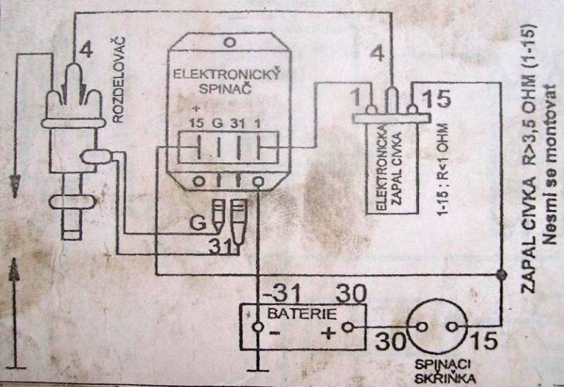
Tranzistorové zapalování
Výukové schéma:
Obr. 1.

Slide 6
kontrolní otázky
Jaký je zásadní rozdíl mezi klasickým a tranzistorovým zapalováním?
Jaké jsou části tranzistorového zapalování?
Nakreslete schéma zapojení tranzistorového zapalování.
Popište funkci tranzistorového zapalování.
Jaké jsou výhody tranzistorového zapalování proti dřívějším typům.

Slide 7
ZDROJE
GSCHEIDLE, Rolf a kol. Příručka pro automechanika. Praha: Sobotáles CZ, 2007, ISBN 978-80-86706-17-7.
Ing. ZDENĚK, Jan; Ing. ŽDÁNSKÝ, Bronislav; Ing. KUBÁT, Jindřich. Elektronika motorových vozidel I. Brno: Avid, spol. s r.o., 2009, ISBN 978-80-87143-13-1.
Seznam obrázků:
DYNDYN. Škoda 110 R - tuning [online]. [cit. 23.6.2013]. Dostupný na WWW: http://www.skoda110r.cz/forum/44290.jpg

